Slide 1


^{Biologia Farmaceutica}
Prof. Fabio Sciubba

Slide 2
Metabolismo delle piante e principi attivi
Riassunto del metabolismo vegetale
Per ottimizzare le proprietà delle piante officinali è di importanza capitale studiare il loro metabolismo, che è alla base della biosintesi dei loro principi attivi. Soprattutto, è importante comprendere la funzione che questi composti ricoprono all’interno della pianta.
Innanzitutto bisogna distinguere tra metabolismo primario e metabolismo secondario:
Metabolismo I: necessario alla vita della pianta, e produce un numero limitato di classi di sostanze come carboidrati, proteine, lipidi, acidi nucleici e vitamine;
Metabolismo II: serve alla vita «di relazione» della pianta e produce sostanze mediante biosintesi e degradazione a partire da intermedi del metabolismo primario appartenenti a numerose classi chimiche.

Slide 3
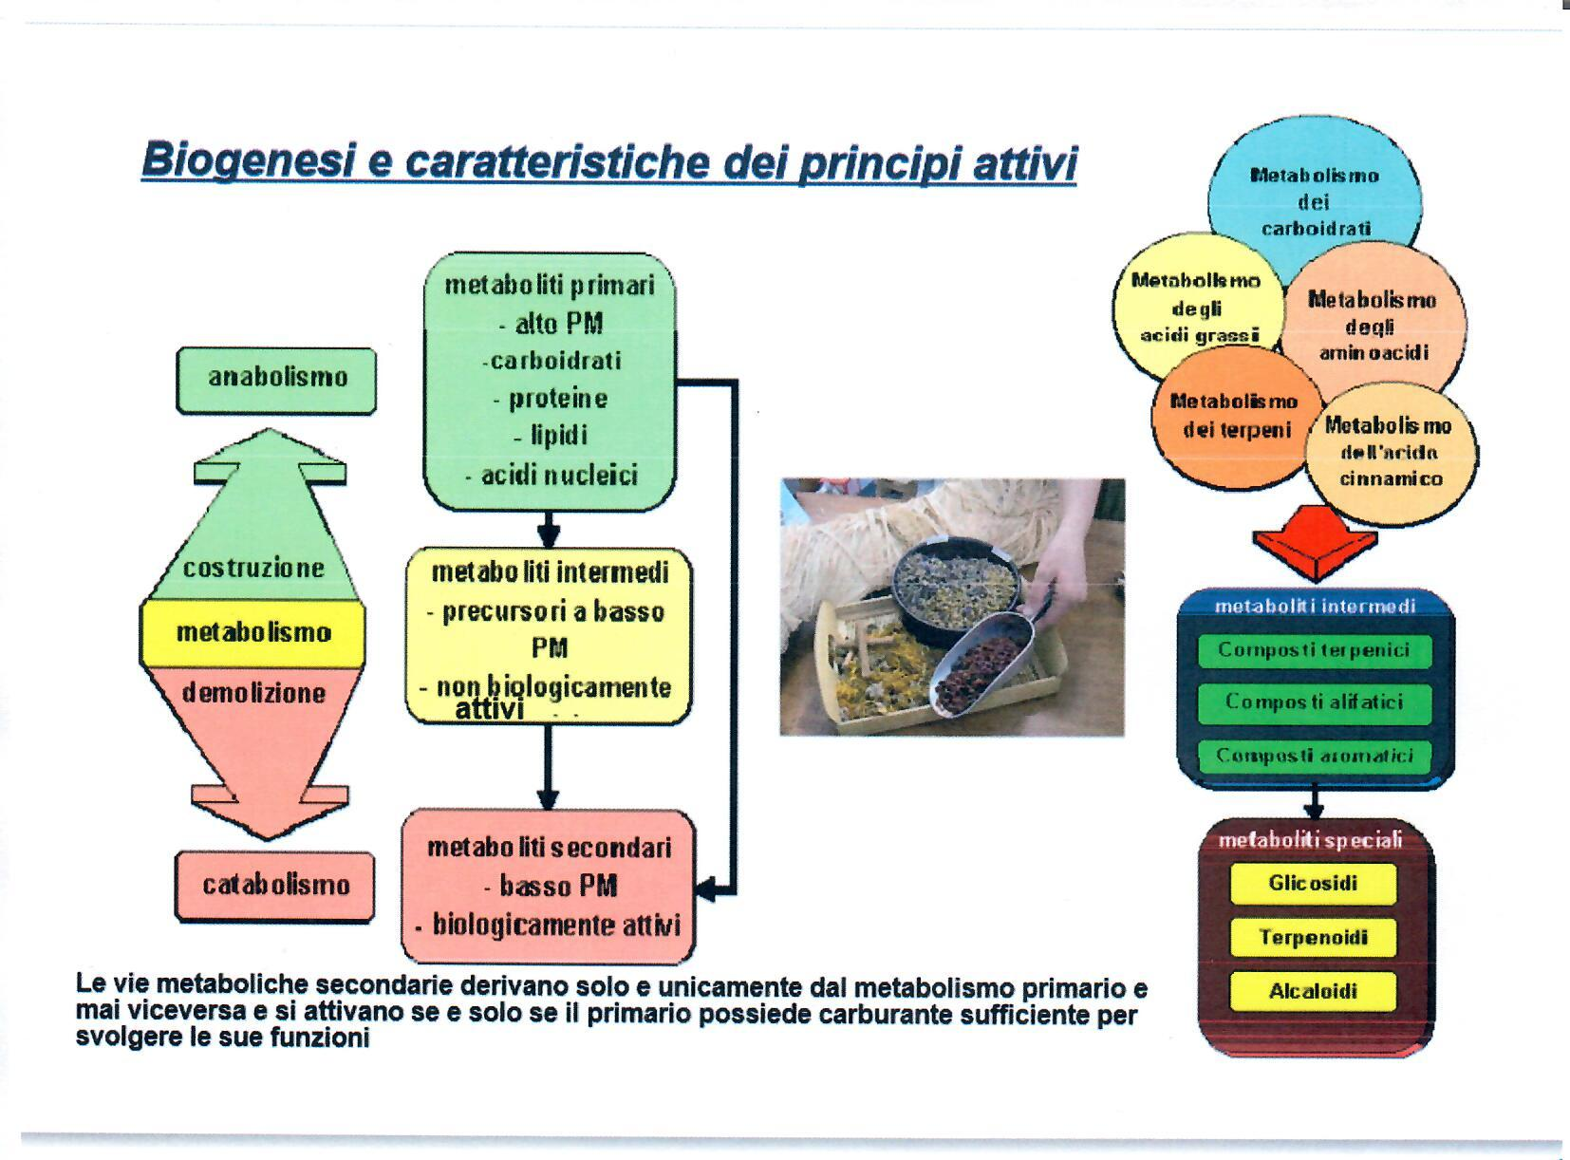
Metabolismo delle piante e principi attivi
Riassunto del metabolismo vegetale

Slide 4
Metabolismo delle piante e principi attivi
Riassunto del metabolismo vegetale
I cosiddetti metaboliti secondari assolvono numerosi compiti in base alle loro caratteristiche chimiche e fisiche (es. volatilità).
Sono, ad esempio, responsabili di particolari odori, sapori e colori della pianta, e possono attirare o repellere insetti ed animali. Tuttavia il quadro è molto più complesso e tutt’altro che noto dato che molti composti hanno funzioni ancora sconosciute.
Esempi di metaboliti secondari e loro funzioni:
-Olii essenziali: riparazione, traspirazione, accumulo di sostanze di riserva;
-Alcaloidi: regolazione della crescita, e riserva di azoto;
-Tannini: difesa da funghi;
-Flavonoidi: importanti nell’impollinazione;
-Antocianidine: attrazione di insetti ed animali.

Slide 5
Metabolismo delle piante e principi attivi
Fattori endogeni ed esogeni
La variabilità nel contenuto di principi attivi nelle droghe vegetali
Come accennato precedentemente, esistono numerosi fattori che influenzano la composizione fitochimica, sia qualitativamente che quantitativamente delle droghe vegetali.
Questi fattori possono essere raggruppati in:
- fattori endogeni, i quali dipendono dalla pianta, e possono essere genetici e non genetici;
- fattori esogeni, che invece sono determinati dall’ambiente nel quale vive e si sviluppa la pianta.

Slide 6
Metabolismo delle piante e principi attivi
Fattori endogeni ed esogeni
Fattori endogeni
Genetici
Non genetici
Selezione,
Ibridizzazione,
Mutazione,
Poliploidia
Età (piante pluriennali),
Stadio di sviluppo (o ontogenico)
Sono importanti le differenze tra ciclo vegetativo e ciclo riproduttivo

Slide 7
Metabolismo delle piante e principi attivi
Fattori endogeni ed esogeni
Fattori endogeni genetici
Dipendono dal corredo genetico della pianta, che si traduce nell’espressione di enzimi capaci di sintetizzare le molecole di interesse. Esistono vari fattori che devono essere presi in esame:
- Selezione: la scelta di semi di specie o eco/chemiotipi ricchi di principio attivo. Si distingue in massale e genealogica.
Con la selezione massale si selezionano i semi dei soggetti più promettenti, al fine di migliorare la popolazione selezionando i fenotipi desiderati, o eliminando quelli meno interessanti per farli riprodurre, così da creare un determinato ecotipo.
Con la selezione genealogica si sceglie la discendenza di un particolare individuo. Se l’individuo è omozigote, e quindi autofecondante, avremo una linea pura, non migliorabile. Se invece è eterozigote, avremo una linea eterogenea, poiché servirà un secondo individuo, e pertanto la linea sarà migliorabile.

Slide 8
Metabolismo delle piante e principi attivi
Fattori endogeni ed esogeni
Fattori endogeni genetici
- Ibridazione: la possibilità di creare incroci tra specie per andare a crearne altre di maggiore produttività o più tolleranti a stress esogeni,
- Mutazione: il miglioramento genetico può anche avvenire tramite mutazioni spontanee (quelle volute possono rientrare nell’ambito degli OGM),
- Poliploidia: le piante poliploidi in generale sono di maggiori dimensioni e più produttive rispetto alle corrispettive diploidi.

Slide 9
Metabolismo delle piante e principi attivi
Fattori endogeni ed esogeni
Fattori esogeni
Determinano profondamente il quantitativo di metaboliti secondari che vengono prodotti.
Luce: molte piante hanno un quantitativo di metaboliti secondari maggiore nelle ore diurne rispetto a quelle notturne, ad es. la D. purpurea (o viceversa),
Temperatura: il caldo favorisce la produzione di olii essenziali e di alcaloidi tropanici,
Acqua: troppa acqua può far perdere dei metaboliti secondari, mentre condizioni di aridità diminuiscono l’accumulo di oli essenziali,

Slide 10
Metabolismo delle piante e principi attivi
Fattori endogeni ed esogeni
Fattori esogeni
pH: a seconda del pH possiamo coltivare o meno certe piante (es. C. spinosa richiede terreni acidi per seminare),
Tessitura del terreno: ovvero le caratteristiche fisiche del terreno (terreni sabbiosi o paludosi),
Altitudine e clima: alcune piante si sviluppano solo in determinati luoghi del globo; con clima, latitudine ed altitudine ideali, le piante produrranno più metaboliti secondari,
Elementi nutritivi: alcuni elementi sono fondamentali, ma se in eccesso possono ridurre il quantitativo di metaboliti secondari in certe piante (rapporto azoto/potassio).

Slide 11
Metabolismo delle piante e principi attivi
Fattori endogeni ed esogeni
Fattori esogeni
Fattori biotici: perché secondo voi?

Slide 12
Metabolismo delle piante e principi attivi
Pathway metabolici
carboidrati
Via dei carboidrati
glicosidi
grassi
Via dell’ac.scichimico
alcaloidi
Via dell’acetato
grassi
Via degli aminoacidi
glicosidi
terpeni

Slide 13
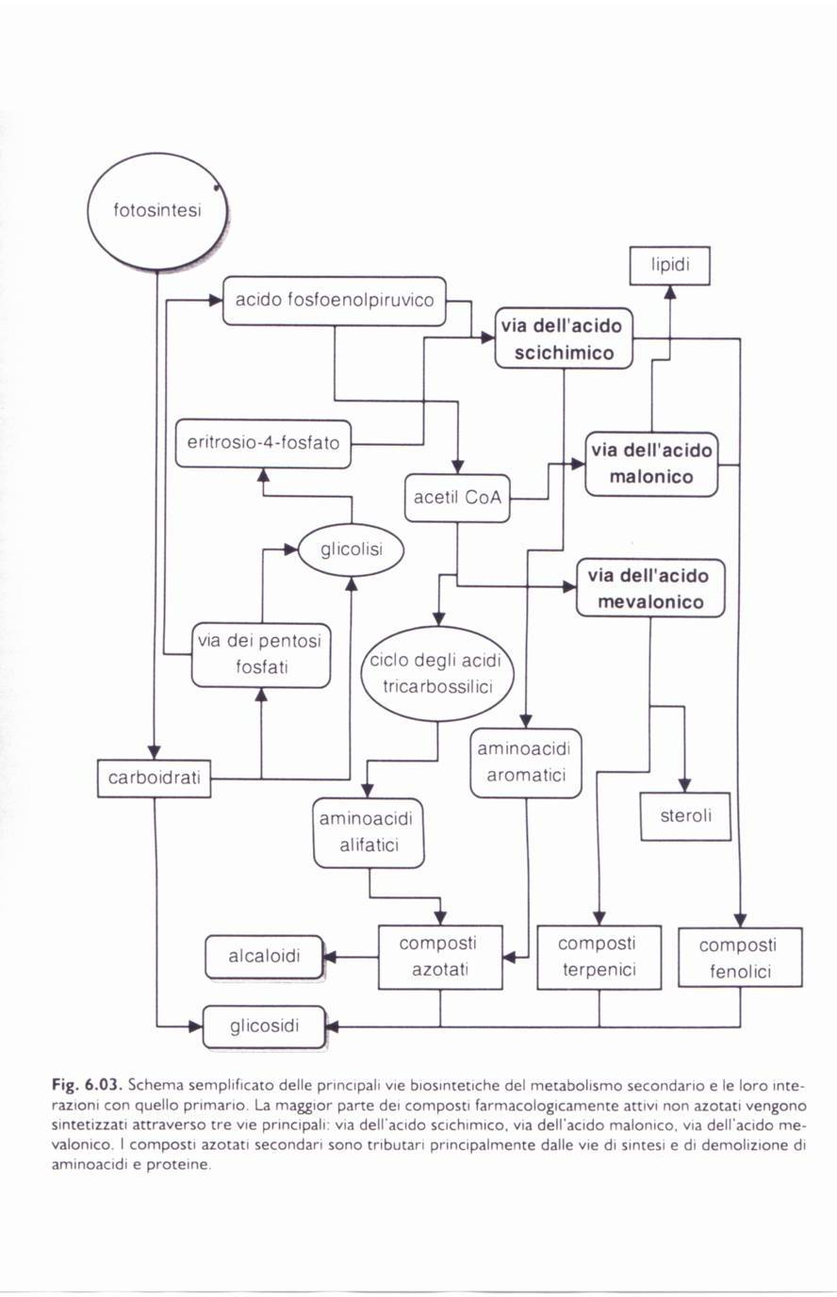
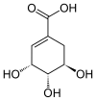

Metabolismo delle piante e principi attivi
Pathway metabolici

Slide 14
Metabolismo delle piante e principi attivi
Metaboliti secondari
METABOLITI PRIMARI: GLUCIDI
PROTEINE
LIPIDI
AMINOACIDI
METABOLITI SECONDARI: ALCALOIDI
TERPENOIDI
FLAVONOIDI
GLICOSIDI

Slide 15
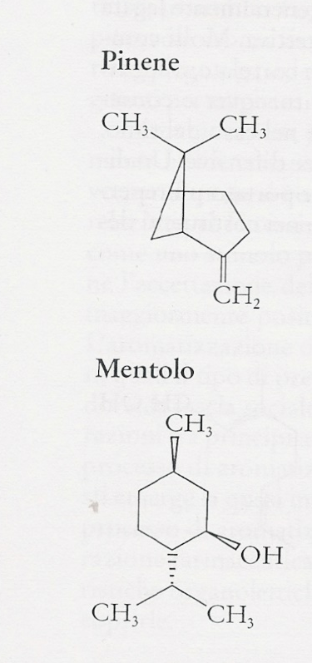
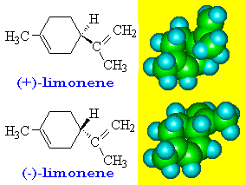
Metabolismo delle piante e principi attivi
Metaboliti secondari
NOTA BENE: esiste un fortissimo legame tra struttura e bioattività. Perché secondo voi? Cosa è che è importante per le attività di tutte le molecole?
Terpeni
Odore delle arance
TONICO
CARMINATIVI
AROMATICI
VULNERARI
DIURETICI
Odore dei limoni

Slide 16
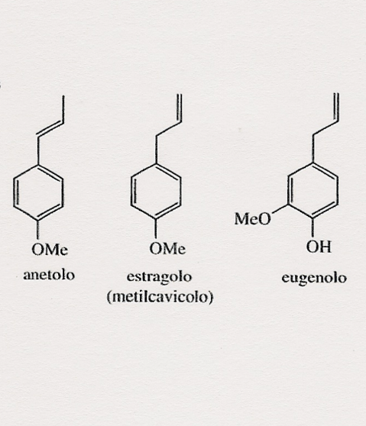
Metabolismo delle piante e principi attivi
Metaboliti secondari
NOTA BENE: esiste un fortissimo legame tra struttura e bioattività. Perché secondo voi? Cosa è che è importante per le attività di tutte le molecole?
Fenilpropanoidi
ANTISETTICI
ANTIMICROBICI
ANTIOSSIDANTI

Slide 17
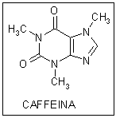
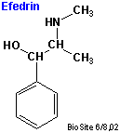
Metabolismo delle piante e principi attivi
Alcalodi
Gli alcaloidi sono sostanze organiche che presentano un carattere basico, quasi sempre conferito da uno o più atomi di azoto di tipo amminico normalmente facenti parte di un sistema eterociclico.

Slide 18
Metabolismo delle piante e principi attivi
Alcalodi
Nel regno vegetale si stima che circa il 20% di specie contengano alcaloidi. Si includono in questo gruppo tutte le specie il cui in contenuto di alcaloidi sia superiore allo 0,1%.
Sono distribuite come seguente:
quasi totalmente assenti nelle gimnosperme (Efedra, Taxus),
molto diffuse nelle dicotiledoni (Papaveraceae, Solanaceae, Apocinaceae, Gentianaceae)
diffuse in minore misura nelle monocotiledoni.

Slide 19
Metabolismo delle piante e principi attivi
Alcalodi
Le ipotesi più accreditate circa il loro ruolo biologico li indicano coinvolti nella difesa dagli animali predatori, così come da riserva di azoto da usare in condizioni di carenza.
Hanno una spiccata attività farmacologica o tossicologica anche a piccole dosi principalmente a carico del sistema nervoso centrale (depressivi, eccitanti), del sistema circolatorio, gastrointestinale e sulla muscolatura liscia (spasmolitici).
Oltre queste attività, ne presentano anche come antifungini, antitumorali e antimicrobici.

Slide 20
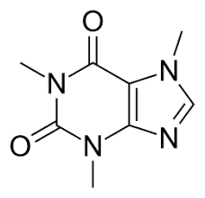
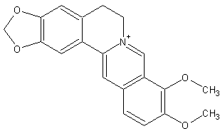
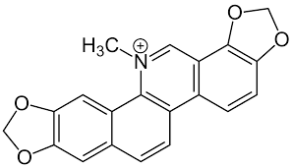
Metabolismo delle piante e principi attivi
Alcalodi
Dal punto di vista delle caratteristiche organolettiche, gli alcaloidi quaternari (CHNO) si presentano come polveri solide (es. la caffeina sublima) di sapore amaro, incolore ed inodore.
Gli alcaloidi terziari (CHN) sono invece molecole a basso peso molecolare e volatili, di conseguenza odorosi. A temperatura ambiente, come la nicotina, possono essere allo stato liquido.
Caffeina
Un esempio di alcaloide è la berberina, presente nella radice del biancospino e presenta colore giallo-arancio, mentre la sanguinaria, presente in sanguinaria canadensis, è di colore rosso-rame.
Berberina
Sanguinaria

Slide 21
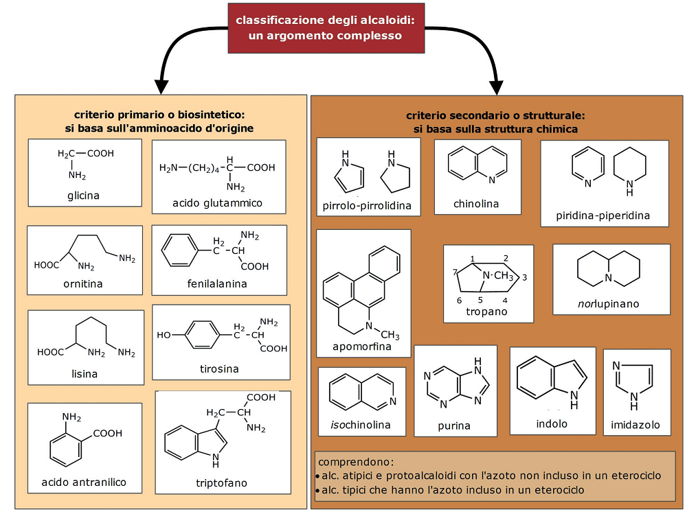
Metabolismo delle piante e principi attivi
Alcalodi
La classificazione degli alcaloidi è complessa ed attualmente non semplice. Vi è un criterio botanico, col quale si considera la famiglia di appartenenza della specie vegetale, un criterio chimico, che considera la struttura della molecola e dell’anello eterociclico, ed un criterio biochimico, con enfasi sull’amminoacido all’inizio del pathway biosintetico.

Slide 22
Metabolismo delle piante e principi attivi
Alcalodi
Secondo la classificazione chimica vi sono:
Protoalcaloidi,
Alcaloidi a nucleo chinolinico,
Alcaloidi a nucleo isochinolinico,
Alcaloidi a nucleo fenantrenico,
Alcaloidi a nucleo indolico,
Alcaloidi a nucleo tropanico,
Alcaloidi a nucleo imidazolico,
Alcaloidi a nucleo piridinico o piperidinico,
Alcaloidi a nucleo purinico.

Slide 23
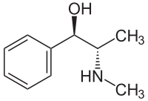
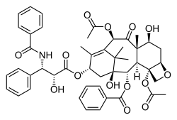
Metabolismo delle piante e principi attivi
Alcalodi
I protoalcaloidi non presentano azoto in un anello eterociclico e sono i più antichi dal punto di vista evoluzionistico.
Vi sono ammine semplici come l’efedrina, usata come broncodilatatrice e decongestionante nella medicina cinese.
Vi sono ammine complesse come il taxolo, che è un potente antineoplastico.

Slide 24
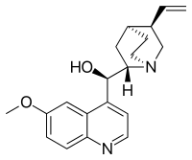
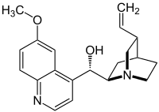
Metabolismo delle piante e principi attivi
Alcalodi
Tra gli alcaloidi a nucleo chinolinico troviamo, ad esempio, la chinina e chinidina, note per le loro proprietà antimalariche.
Chinina
Chinidina

Slide 25
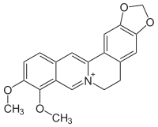
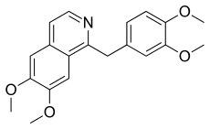
Metabolismo delle piante e principi attivi
Alcalodi
Tra gli alcaloidi a nucleo isochinolinico troviamo, ad esempio, la berberina (antimicrobica e antitumorale) e la papaverina, che presenta azione spasmolitica e dilatatrice.
Berberina
Papaverina

Slide 26
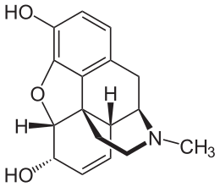
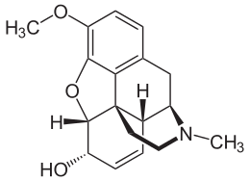
Metabolismo delle piante e principi attivi
Alcalodi
Tra gli alcaloidi a nucleo fenantrenico troviamo, ad esempio, la morfina e la codeina, entrambe con ampio uso medico.
Morfina
Codeina

Slide 27
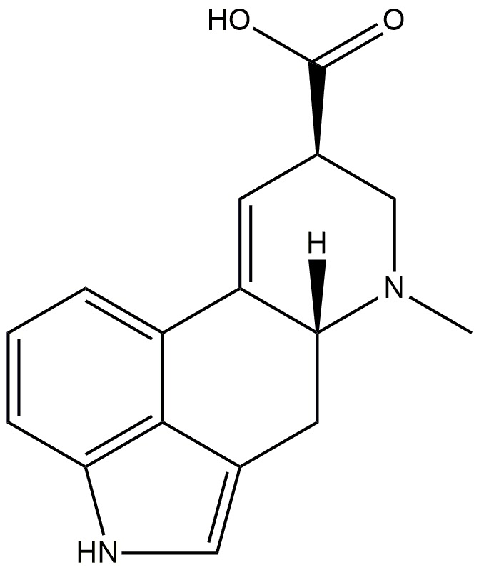
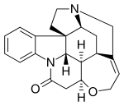
Metabolismo delle piante e principi attivi
Alcalodi
Tra gli alcaloidi a nucleo indolico troviamo, ad esempio, la stricnina (un veleno del sistema nervoso centrale) e l’ergotina (emostatica e vasocostrittrice)
Stricnina
Ergotina

Slide 28
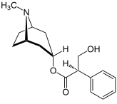
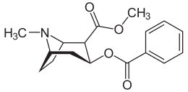
Metabolismo delle piante e principi attivi
Alcalodi
Tra gli alcaloidi a nucleo tropanico troviamo, ad esempio, l’atropina (azione anticolinergica) e la cocaina.
Atropina
Cocaina

Slide 29
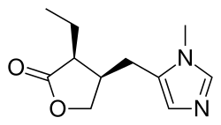
Metabolismo delle piante e principi attivi
Alcalodi
Tra gli alcaloidi a nucleo imidazolico troviamo, ad esempio, la pilocarpina, usata per la terapia contro il glaucoma
Pilocarpina

Slide 30
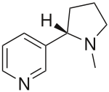

Metabolismo delle piante e principi attivi
Alcalodi
Tra gli alcaloidi a nucleo piridinico/piperidinico troviamo, ad esempio, la nicotina (azione sul sistema simpatico) e la coniina (neurotossina).
Nicotina
Conina

Slide 31
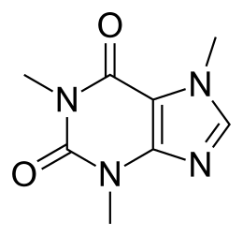
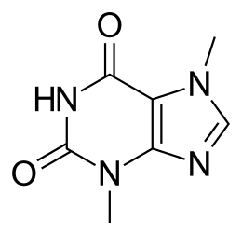
Metabolismo delle piante e principi attivi
Alcalodi
Tra gli alcaloidi a nucleo purinico troviamo, ad esempio, la caffeina (azione sul sistema nervoso centrale) e la teobromina (azione diuretica).
Caffeina
Teobromina

Slide 32
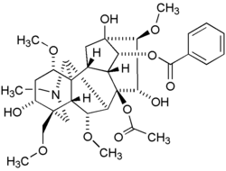
Metabolismo delle piante e principi attivi
Alcalodi
Tra gli alcaloidi terpenici troviamo, ad esempio, l’aconitina (tossina paralizzante).
Aconitina

Slide 33
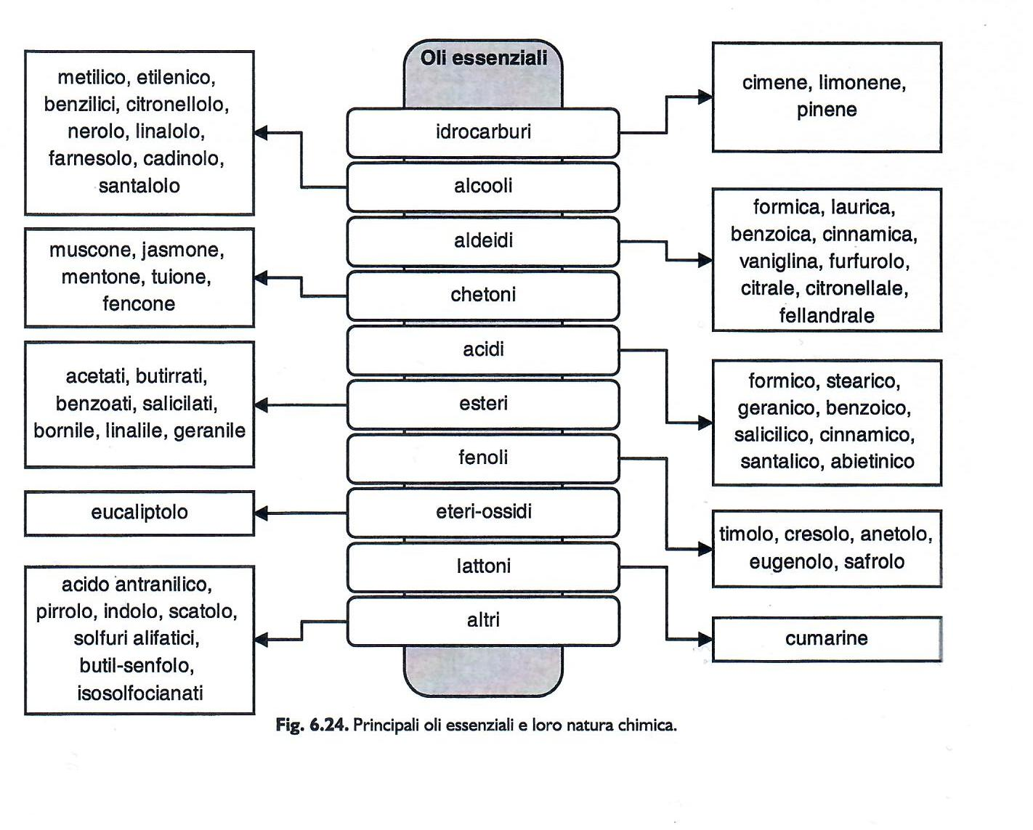
Metabolismo delle piante e principi attivi
Terpeni ed oli essenziali

Slide 34
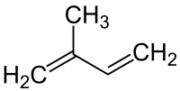
Metabolismo delle piante e principi attivi
Terpeni ed oli essenziali
I terpeni (o terpenoidi o isoprenoidi) sono una classe di composti estremamente vasta. Hanno come antenato comune l’isoprene, una molecola a 5 atomi di carbonio (C₅).
Isoprene
La biosintesi dei terpeni passa attraverso la via dei dell’acido mevalonico, che viene sintetizzato dalla condensazione di 2 acetil-CoA, e che viene poi convertito in isoprene.
Acido mevalonico

Slide 35
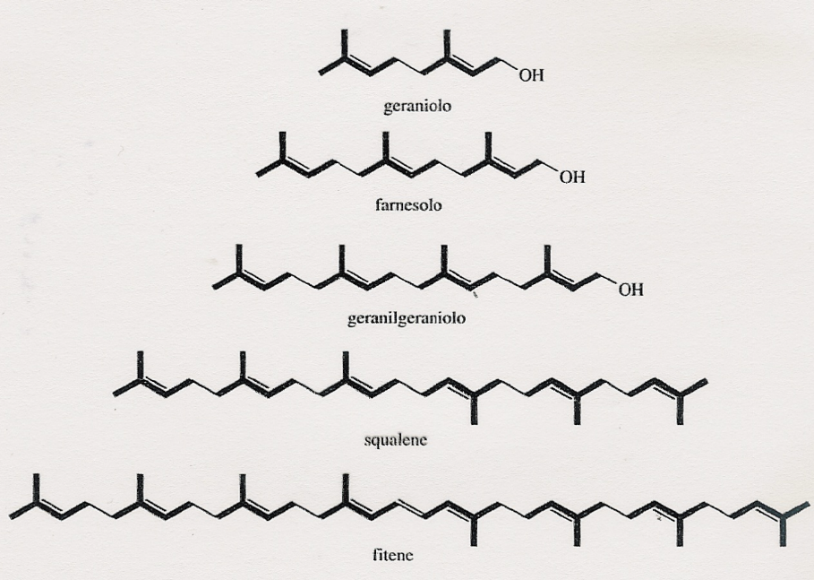
Metabolismo delle piante e principi attivi
Terpeni ed oli essenziali
I terpeni possono facilmente condensarsi (per via enzimatica) e dare origine a:
Monoterpeni (2 isopreni, 2C₅),
Sesquiterpeni (3 isopreni, 3C₅),
Diterpeni (4 isopreni, 4C₅),
Triterpeni (6 isopreni, 6C₅),
Tetraterpeni (8 isopreni, 8C₅).

Slide 36
Metabolismo delle piante e principi attivi
Terpeni ed oli essenziali
Questi composti comprendono ormoni (giberelline e acido abscissico) con funzione regolatrice, sostanze che agiscono in fenomeni allelochimici (ne parliamo domani…), pigmenti utilizzati nella fotosintesi (carotenoidi), la porzione non metallica della clorofilla, così come altri composti come le gomme e la trementina.
Le strutture, variegate come le funzioni, possono essere lineari, cicliche e miste, spesso addizionate con vari gruppi funzionali come ossidrili, carbonili e altri contenenti azoto o altri elementi.

Slide 37
Metabolismo delle piante e principi attivi
Terpeni ed oli essenziali
In generale i terpeni sono composti:
lipofili, non solubili pertanto in acqua o soluzioni idroalcoliche;
a basso peso molecolare, il peso è quasi sempre inferiore ai 500 UMA;
bassobollenti, evaporano a temperature prossime a quella ambiente e sono pertanto volatili (la legislazione italiana definisce "composti organici volatili" quei composti organici che, alla temperatura di 293,15 K (20 °C), abbiano una pressione di vapore di 0,01 kPa o superiore).

Slide 38
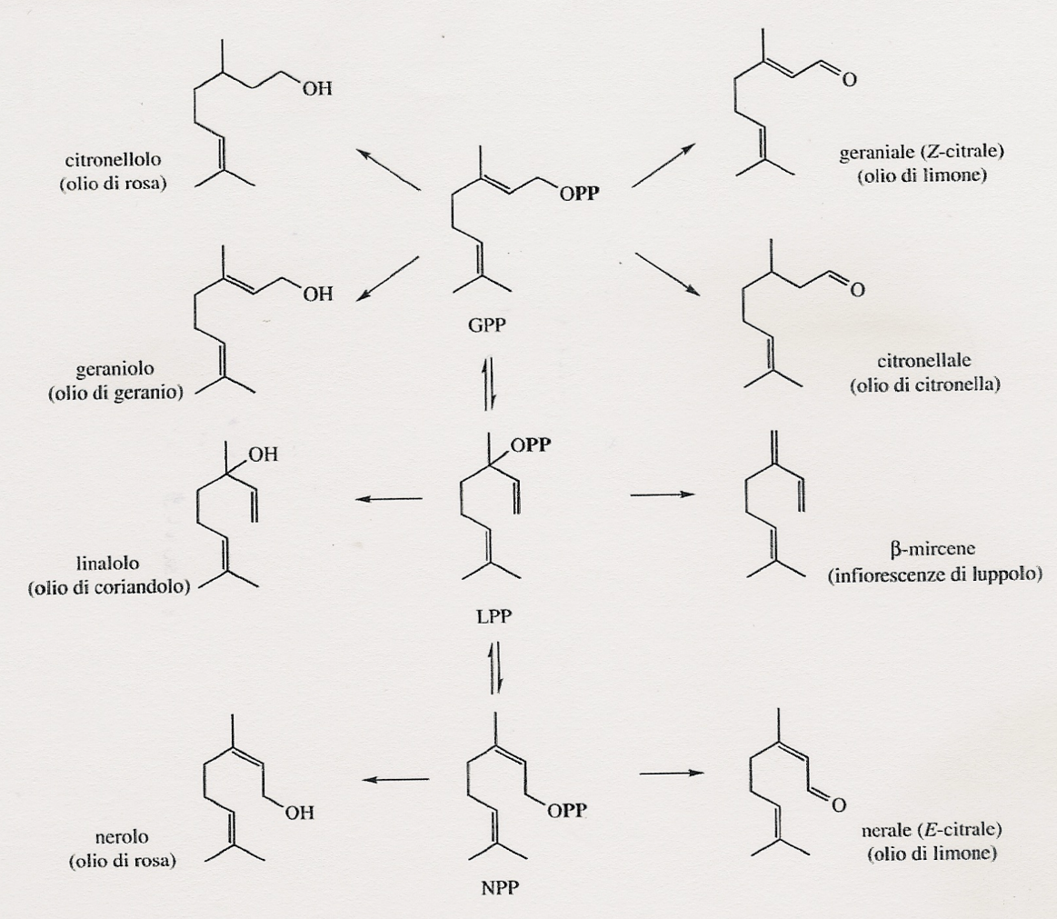
Metabolismo delle piante e principi attivi
Terpeni ed oli essenziali
Monoterpeni
I monoterpeni sono i primi elementi della catena biosintetica, partendo dalla condensazione di due unità isopreniche a geraniol pirofosfato.
Sono i componenti principali degli oli essenziali, responsabili sia dell’aroma caratteristico che delle proprietà antisettiche anche nei confronti di batteri antibiotico-resistenti.

Slide 39
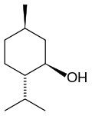
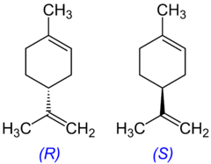
Metabolismo delle piante e principi attivi
Terpeni ed oli essenziali
Monoterpeni
Esempi sono il mentolo della menta piperita ed il limonene nella buccia degli agrumi.
Alcuni monoterpeni hanno anche dimostrato avere una spiccata attività antitumorale (es. il D-limonene stesso).

Slide 40
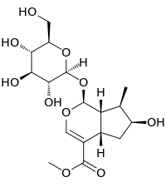
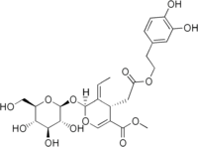
Metabolismo delle piante e principi attivi
Terpeni ed oli essenziali
Iridoidi
Una sottoclasse dei monoterpeni sono gli iridoidi, costituiti da un anello a 5 atomi condensato con uno a 6. Una rottura a carico di un legame sull’anello a 5 termini dà luogo alla sottoclasse dei secoiridoidi. Entrambe le classi presentano un sapore amaro.
Loganina, iridoide della Strychons nux-vomica.
Oleuropeina, secoiridoide dell’Olea europaea. Ha attività antineoplastica ed ha effetti positivi riguardo molte patologie umane.

Slide 41
Metabolismo delle piante e principi attivi
Terpeni ed oli essenziali
Iridoidi
Gli iridoidi sono anche importanti marcatori chemotassonomici di alcune famiglie e generi appartenenti all’ordine delle dicotiledoni tubuliflore:
Famiglia: Pedaliaceae
Genere: Harpagophytum
Famiglia: Caprifogliaceae
Genere: Sambucus
Famiglia: Gentianaceae
Genere: Gentiana
Famiglia: Cornaceae
Genere: Cornus, Aucuba
Famiglia: Labiateae
Genere: Nepeta
Famiglia: Scrofulariaceae
Genere: Verbascum, Scrophularia
Famiglia: Valerianaceae
Genere: Valeriana

Slide 42
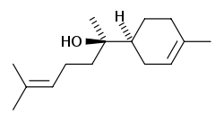
Metabolismo delle piante e principi attivi
Terpeni ed oli essenziali
Sesquiterpeni
I sesquiterpeni originano dal farnesil pirofosfato.
Si trovano soprattutto nelle Asteraceae in forma di lattoni triciclici e sono responsabili delle allergie da contatto, tuttavia sono anche i principi attivi dei fiori di arnica e camomilla, per uso antiinfiammatorio topico.
α-bisabololo, componente principale dell’olio essenziale dei fiori di camomilla.

Slide 43
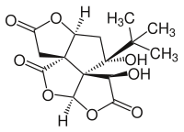
Metabolismo delle piante e principi attivi
Terpeni ed oli essenziali
Diterpeni
I diterpeni sono un ampio gruppo di composti a 20 atomi di carbonio con varie possibili strutture, lineari o cicliche a 2, 3 o 4 anelli.
Molti ormoni vegetali, come le giberelline, appartengono a questa categoria, ma l’interesse terapeutico è limitato al taxolo (più propriamente un alcaloide) e ai lattoni presenti nelle foglie di ginkgo (effetto a livello della microcircolazione cerebrovascolare).
Bilobalide, il principale costituente della frazione attiva del Ginkgo biloboa

Slide 44
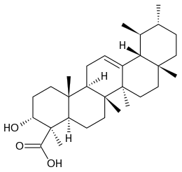
Metabolismo delle piante e principi attivi
Terpeni ed oli essenziali
Triterpeni
I triterpeni sono molto eterogenei tutti derivati dallo squalene. Alla categoria appartengono molecole con attività antivirali, antiinfiammatorie ed analgesiche. Tra queste molecole si trova l’acido boswellico, isolato nell’oleoresina della Boswellia serrata. Questa molecola è impiegata in cosmesi per la sua attività lenitiva e la capacità di stimolare i fibroblasti del derma e inibire le elastasi, enzimi che degradano le fibre elastiche.
Acido boswellico

Slide 45
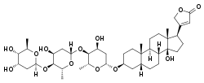
Metabolismo delle piante e principi attivi
Terpeni ed oli essenziali
Triterpeni
Tra i triterpeni si trovano anche gli steroidi, molti dei quali contengono gruppi ossidrilici e prendono il nome di steroli. Sono strutture a quattro anelli condensati con una o più catene laterali. Alcuni sono liberi, altri glicosilati ed altri ancora esterificati con acidi grassi.
Gli steroli glicosilati, come la digitossina della Digitalis purpurea, hanno effetti cardioattivi e trovano impiego sia come farmaci che come veleni.
Digitossina
Glicoside
Sterolo

Slide 46


Metabolismo delle piante e principi attivi
Terpeni ed oli essenziali
Tetraterpeni
I tetraterpeni sono rappresentati unicamente dal gruppo dei carotenoidi, molecole lineari che si suddividono in caroteni (idrocarburi puri) e le xantofille (2 o 4 atomi di ossigeno). Sono pigmenti (dal giallo all’arancio) impiegati anche nella fotosintesi ma sono anche caratterizzati da attività antiossidante.
β-carotene, precursore della vitamina A
Violaxantina, precursore dell’acido abscissico, un fitormone

Slide 47
Metabolismo delle piante e principi attivi
Terpeni ed oli essenziali
Miscele terpeniche ed oli essenziali
I terpeni sono i principali costituenti degli oli essenziali delle piante, alle quali conferiscono odori e sapori caratteristici.
Gli oli essenziali possono essere distinti sulla base del costituente chimico più abbondante:
Idrocarburi terpenici e sesquiterpenici: trementina (da conifere), ginepro (Juniperus communis), limone (Citrus limon);
Esteri ed alcoli: lavanda (Lavandula officinalis), menta (Mentha piperita);
Aldeidi: cannella (Cinnamomum zeylanicum), mandorlo (Amygdalus communis), melissa (Melissa officinalis)

Slide 48
Metabolismo delle piante e principi attivi
Terpeni ed oli essenziali
Chetoni: carvi (Carum carvi), salvia (Salvia officinalis), assenzio (Artemisia absinthium), maggiorana (Origanum majorana),
Fenoli: timo (Thymus vulgaris), santoreggia (Satureja montana), origano di Spagna (Thymus capitatus), garofano (Caryophyllus aromaticus), anice (Pimpinella anisum);
Eteri: finocchio (Foeniculum vulgare), niaouli (Melaleuca vidiflora), cajeput (Melaleuca leucadendron);
Composti solforati: aglio (Allium sativum), cavolo (Brassica oleracea);
Alcoli: geranio (Pelargonium graveolens), sandalo (Santalum album), coriandolo (Coriandrum sativum):
Lattoni: bergamotto (Citrus bergamia), cocco (Cocos nucifera).

Slide 49
Metabolismo delle piante e principi attivi
Terpeni ed oli essenziali
La composizione degli oli essenziali è variabile entro ampi limiti sia per i fattori endogeni ed esogeni, sia per la "posizione" nella pianta.
Nelle piante aromatiche gli oli essenziali sono sintetizzati nel citoplasma da cellule specializzate, legate agli organi secretori della pianta come:
i peli ghiandolari nelle Asteraceae e Lamiaceae,
le tasche secretrici nelle Mirtaceae,
i canali secretori nelle conifere e nelle Apiaceae.

Slide 50
Metabolismo delle piante e principi attivi
Terpeni ed oli essenziali
Si trovano localizzati nei fiori (lavanda, arancio), nelle foglie (salvia, menta, assenzio), nella corteccia (cannella), nel legno (sandalo, cedro), nelle radici (angelica, sassafrasso), nei rizomi (calamo), nei frutti (bergamotto, limone, anice).
Tra le miscele terpeniche sono da citare i balsami e le resine, che si distinguono per una crescente componente di terpeni ad alto peso molecolare (oltre a mono- e sesquiterpeni). Inoltre è anche maggiore l’aliquota di molecole fenoliche, il che conferisce loro maggiori proprietà antisettiche.

Slide 51
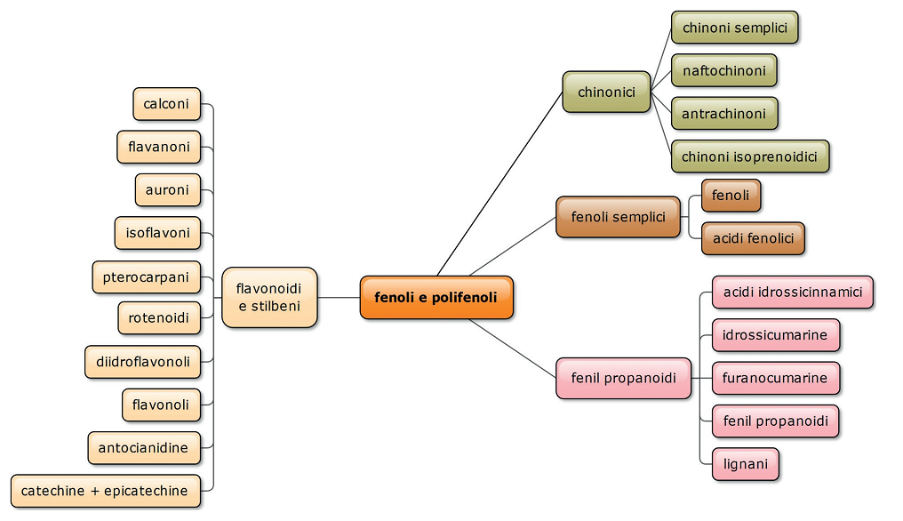
Metabolismo delle piante e principi attivi
Fenoli
I composti fenolici, assieme ai polifenoli, sono una delle principali categorie di metaboliti secondari accumunati dalla presenza di un anello aromatico con uno o più sostituenti ossidrilici.
Vi è una grande variabilità sia di strutture che di funzioni: pigmenti floreali (antocianine), supporto strutturale (lignine), antibiotici, protezione contro i raggi UV, repellenti contro gli insetti e segnali nelle interazioni pianta-microorganismi.
Biologia Farmaceutica © Pearson Italia S.p.A.
Notes:
51

Slide 52
Metabolismo delle piante e principi attivi
Fenoli
Si trovano preferenzialmente negli organi aerei della pianta (steli, foglie, fiori, frutti) e si possono distinguere tra quelli idrosolubili e quelli legati alle pareti cellulari.
Molte di queste molecole riescono a raggiungere intatte l’intestino, dove interagiscono/vengono metabolizzate dalla flora batterica intestinale. I cataboliti così ottenuti sono resi biodisponibili per l’organismo ospite (l’uomo).
In generale presentano attività antiproliferative e antiossidanti.
Notes:
52

Slide 53
Metabolismo delle piante e principi attivi
Fenoli
Esistono diverse classi di composti fenolici nelle piante, identificati sulla base del loro scheletro di base:
Fenoli semplici C6;
Acidi idrossibenzoici, Fenil-aldeidi C6-C1;
Acetofenoni, Acidi fenilacetici C6-C2;
Acidi idrossicinnamici, fenilpropanoidi C6-C3;
Naftochinoni C6-C4;
Xantoni C6-C1-C6;
Stilbeni, antrachinoni C6-C2-C6;
Flavonoidi, isoflavonoidi C6-C3-C6;
Lignani, neolignani (C6-C3)₂;
Biflavonoidi (C6-C3-C6)₂;
Lignine (C6-C3)_{n};
Catecol-melanine (C6)_{n};
Tannini condensati (C6-C3-C6)_{n}
Notes:
53

Slide 54
Metabolismo delle piante e principi attivi
Fenoli
Alla categoria dei fenoli semplici appartengono gli acidi fenolici, le cumarine e gli acidi benzoici. La loro condensazione può dare origine a polimeri come la lignina; sono ampiamente distribuiti in alimenti e bevande (come l’acido caffeico del caffè).
Alla categoria dei tannini vi appartengono due categorie:
- la prima sono i tannini condensati detti anche proantocianidine, poiché per idrolisi con acidi forti danno antocianidine.
- i secondi sono detti tannini idrolizzabili. Sono polimeri eterogenei contenenti acidi fenolici (ad es. l’acido Gallico) e zuccheri semplici.
I flavonoidi costituiscono il più grande gruppo di fenoli naturali ed hanno tutti come struttura di riferimento il flavonone. Vengono suddivise in diverse famiglie: flavonoli, flavoni, isoflavoni, antocianine ed altri.
Notes:
54

Slide 55
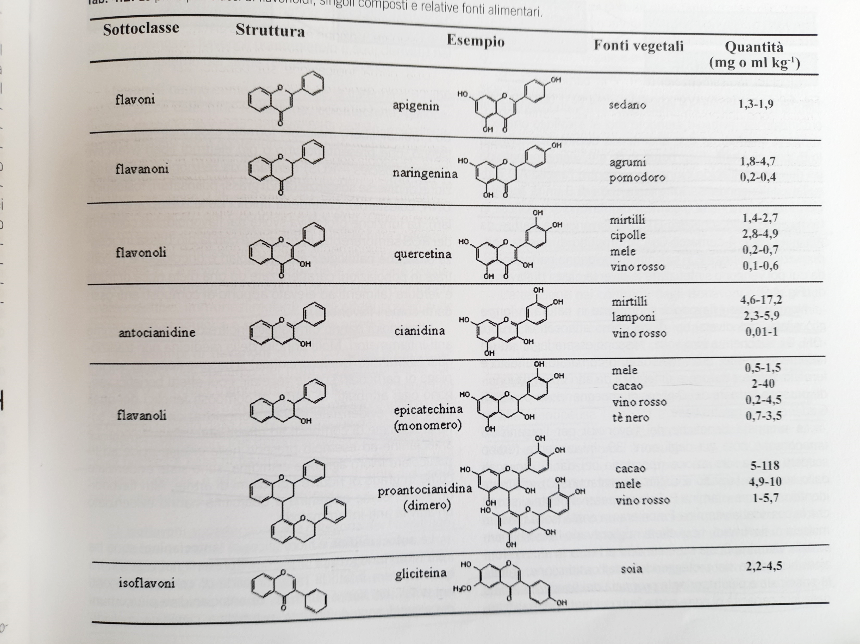
Metabolismo delle piante e principi attivi
Flavonoidi

Slide 56
Metabolismo delle piante e principi attivi
Flavonoidi

Slide 57

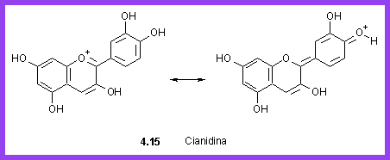
Metabolismo delle piante e principi attivi
Flavonoidi
Tra i flavonoidi, le antocianidine e i loro glicosidi (antocianine) sono particolarmente interessanti.
Sono i pigmenti responsabili della colorazione dei fiori, foglie e della buccia dei frutti, ma si trovano anche in altri tessuti come foglie, germogli e radici. Sono in genere idrofile e presenti nella cellula a livello del vacuolo.
A livello umano, aumentano la resistenza dei vasi sanguigni, hanno effetti positivi sulla elasticità della pelle ed anche sul processo di visione.
Warning pH!!!
Notes:
57

Slide 58
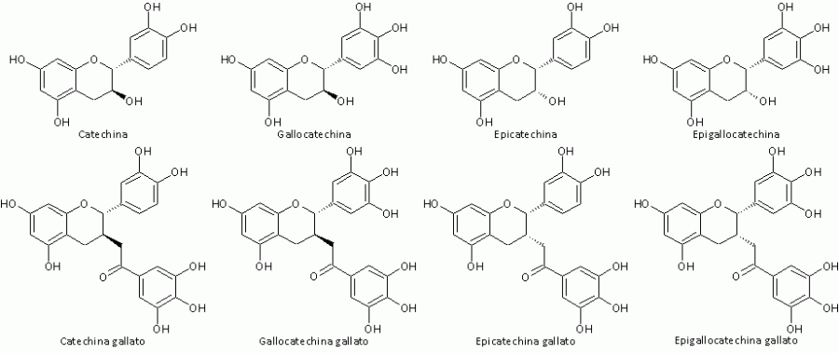
Metabolismo delle piante e principi attivi
Flavonoidi
Appartengono alla categoria dei flavanoli diverse molecole note per la loro attività antiossidante sia diretta che indiretta. Sono derivati della catechina ed epicatechina e possono essere, oltre che glicosilati, essere esterificati con acido gallico. Mostrano inoltre attività epatoprotettiva e immunostimolante.
Notes:
58

Slide 59
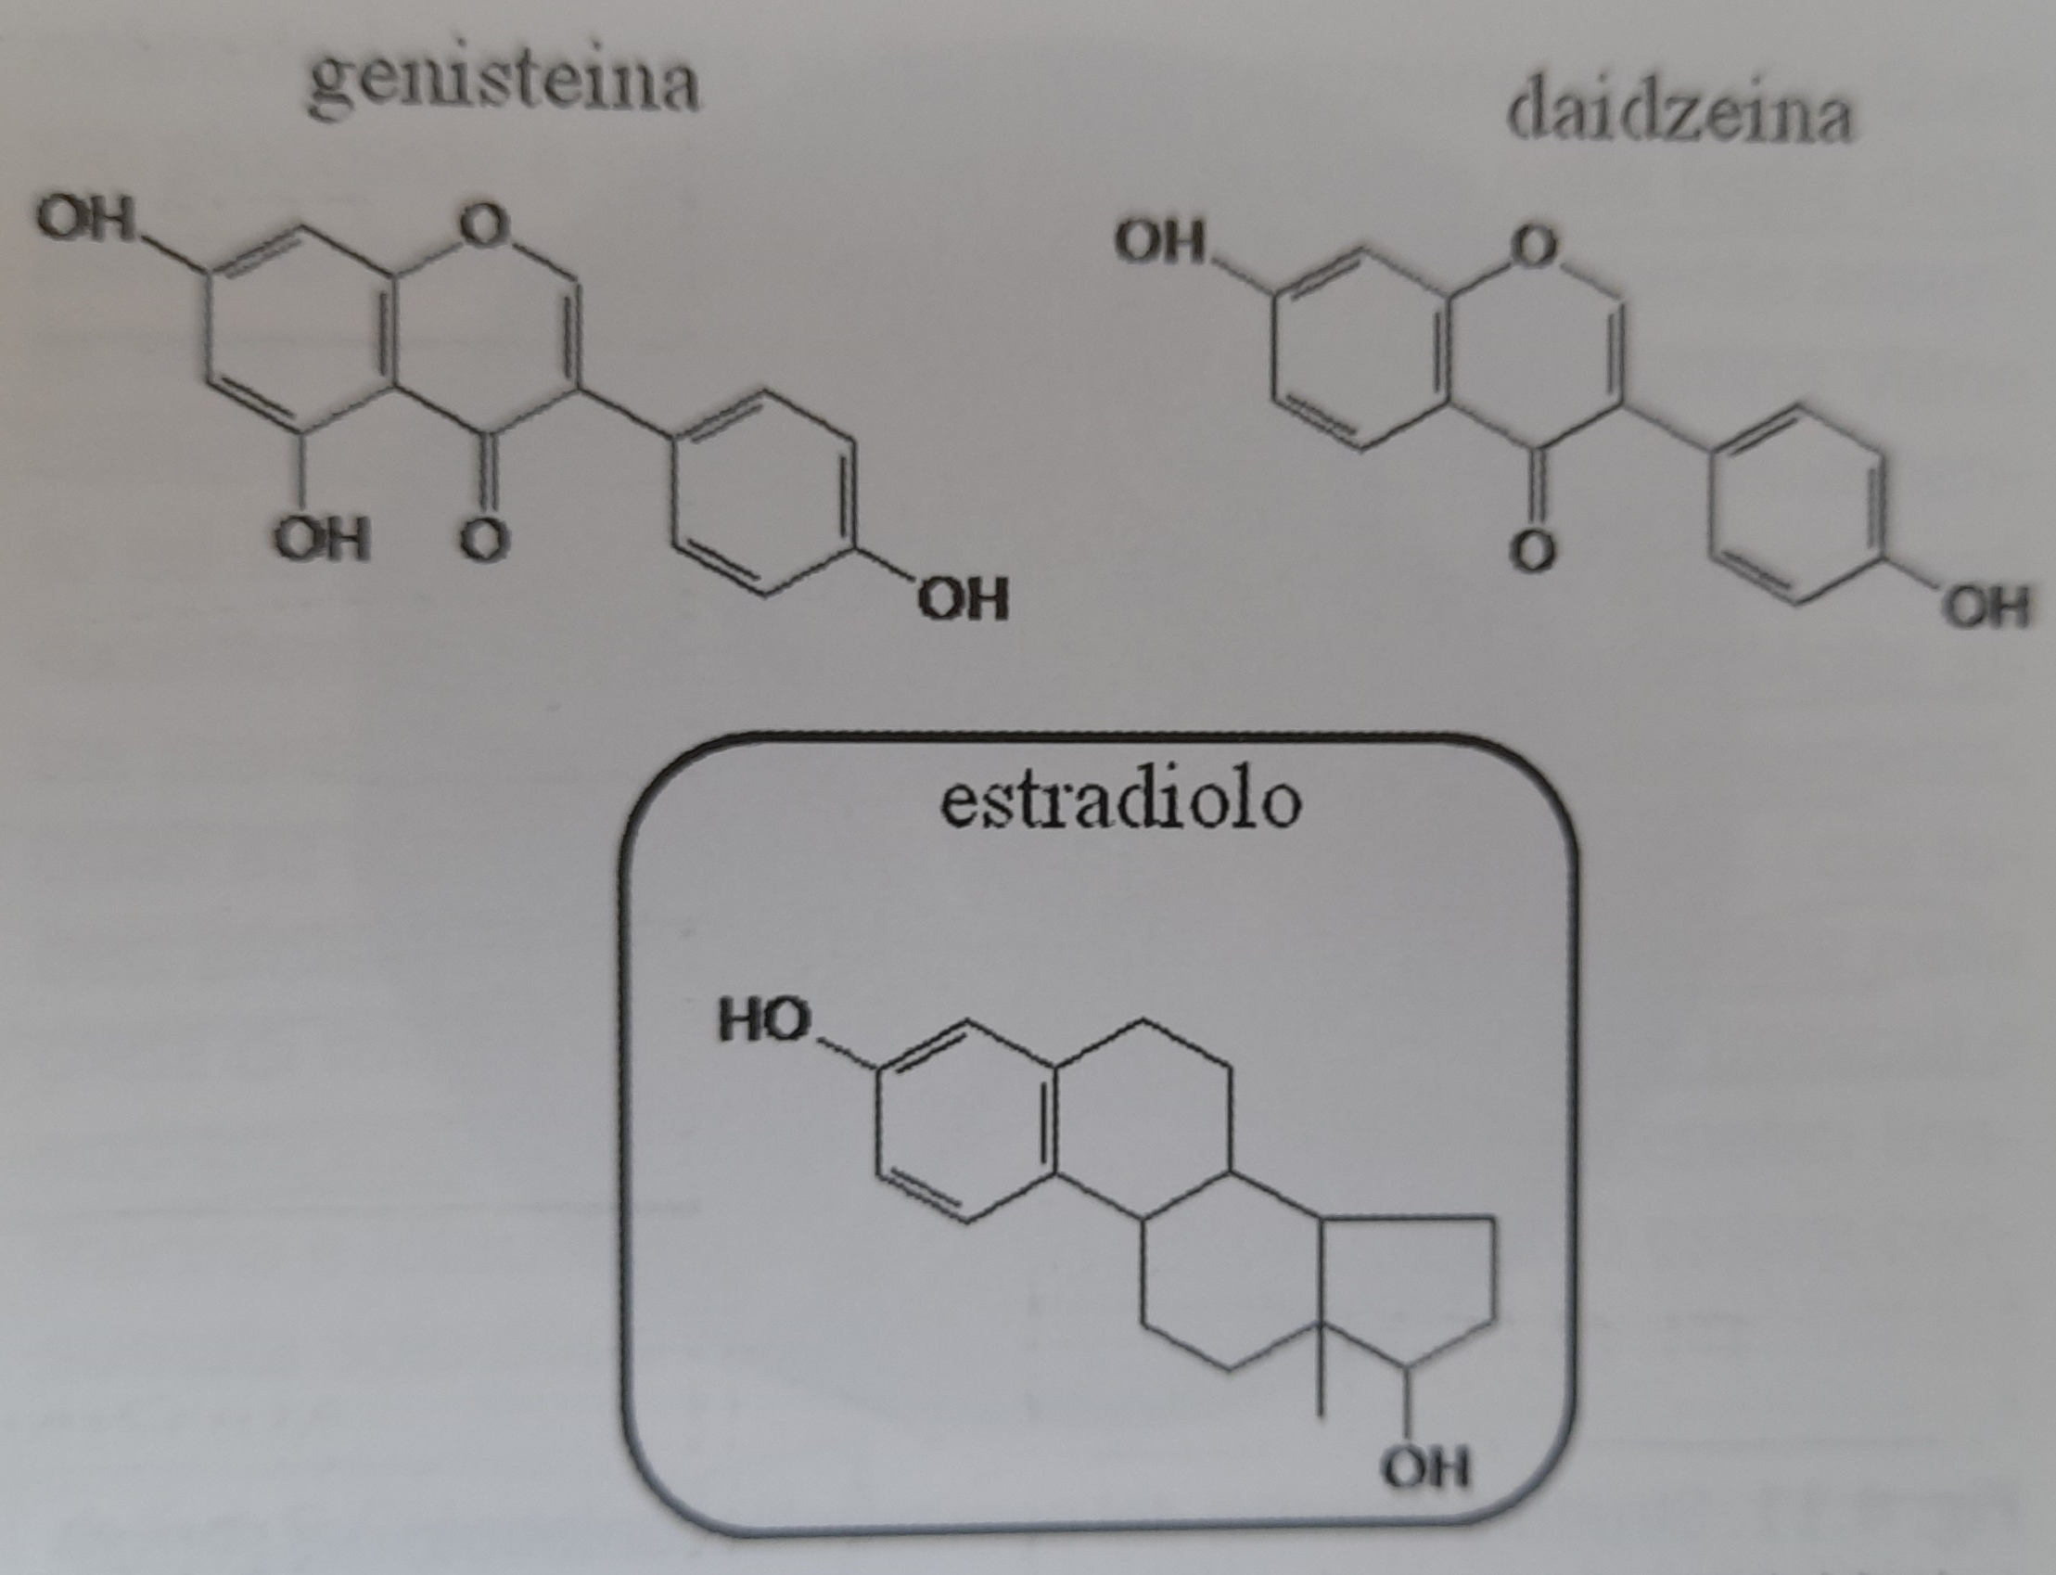
Metabolismo delle piante e principi attivi
Flavonoidi
Un’altra classe particolarmente di rilievo sono gli isoflavoni.
Appartengono alla categoria dei fitoestrogeni in quanto sono funzionalmente analoghi agli estrogeni prodotti dall’organismo, ma con una attività molto inferiore (1000-10000 volte).
Sono abbondanti nella soia, nei suoi derivati, ma anche in altre leguminose come fagioli, piselli, fave, ceci e nei cereali integrali.
Sono generalmente glicosilati e sono resi biodisponibili dall’attività di alcuni generi batterici commensali quali Bifidobacterium e Lactobacillus.
Notes:
59

Slide 60
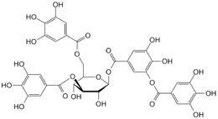
Metabolismo delle piante e principi attivi
Tannini
I tannini sono associati ai tessuti legnosi, dove svolgono azione repellente sia nei confronti di predatori che di parassiti grazie alla capacità astringente, che causa la precipitazione delle proteine salivari. Mostrano inoltre capacità di isolare le piante dagli agenti atmosferici.
Acido tannico
Dal punto di vista dell’uomo possiedono ulteriori effetti farmacologici interessanti, quali proprietà antisettiche, emostatiche e possono fungere da antidoti per alcaloidi.
Notes:
60

Slide 61
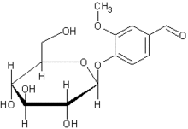
Metabolismo delle piante e principi attivi
Glicosidi
Molti metaboliti secondari sono presenti in natura sotto forma di glicosidi, ovvero con un carboidrato legato al metabolita.
I glicosidi, rispetto alle corrispettive molecole prive di carboidrato (chiamate agliconi), presentano una maggiore solubilità in acqua, biodisponibilità e, soprattutto, stabilità.
Glucovanillina
Molte molecole altamente reattive sono "conservate" sotto forma di glucosidi, ma in seguito a stimoli esterni/interni, vengono idrolizzate da enzimi che rendono la molecola attiva. Un esempio sono i glucosinolati delle brassicacee che rilasciano molecole volatili in seguito a danni meccanici ai tessuti.
Notes:
61

Slide 62

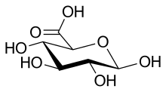
Metabolismo delle piante e principi attivi
Glicosidi
I glicosidi possono essere classificati in base agli atomi coinvolti con il legame col carboidrato, e pertanto avremo:
C glicosidi, con legame carbonio-carbonio,
O glicosidi, i più diffusi, con legame carbonio-ossigeno-carbonio,
N glicosidici, con legame carbonio-azoto-carbonio,
S glicosidici, con legame carbonio-zolfo-carbonio (es. glucosinolati).
Una ulteriore classificazione può essere fatta sulla base del numero e al tipo di carboidrati legati all’aglicone. Ad esempio:
Monoglicosidi, 1 carboidrato,
Diglucosidi, 2 carboidrati,
Ramnosidi, nel caso si tratti di ramnosio,
Glucuronidi, nel caso si tratti di acidi uronici.
Ramnosio
Acido uronico
Notes:
62

Slide 63
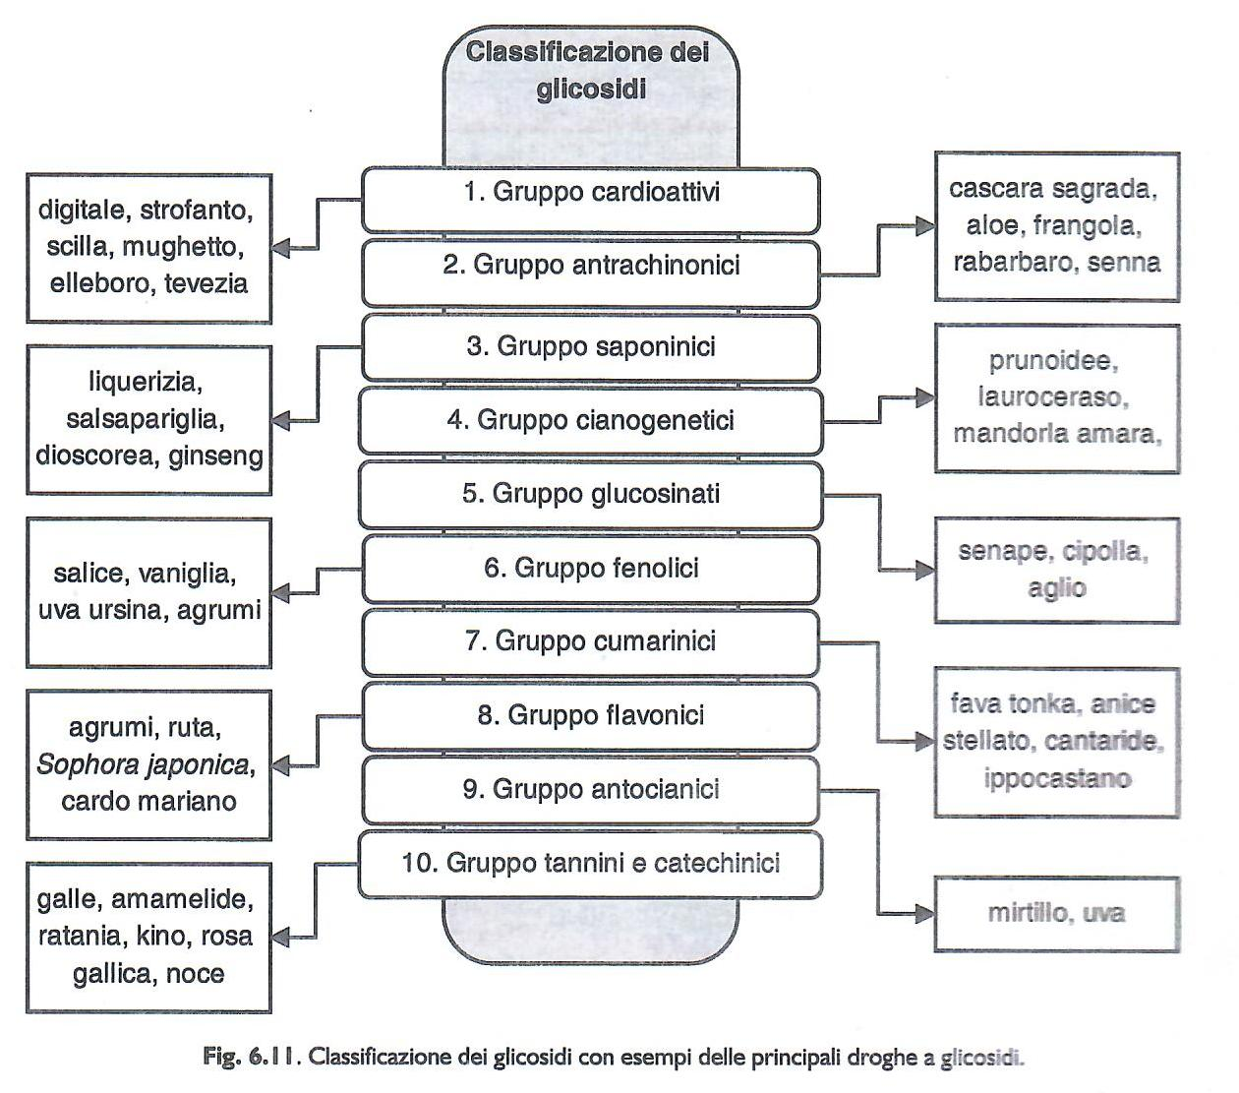
Metabolismo delle piante e principi attivi
Glicosidi

Slide 64
Metabolismo delle piante e principi attivi
Eco-funzionalità
Come accennato precedentemente, il ruolo ecologico dei metaboliti secondari è variegato, e proprio questo fattore è alla base della variabilità del profilo fitochimico delle piante.
In particolare è interessante notare il rapporto tra il ruolo biologico e le proprietà farmacologiche indotte nell’uomo.
I metaboliti secondari possono essere distinti in:
Allomoni: molecole che arrecano un beneficio ecologico diretto all’organismo che li sintetizza;
Sinomoni: molecole che arrecano beneficio sia a chi li sintetizza che a chi li riceve;
Cairomoni: molecole che arrecano beneficio a chi li riceve.

Slide 65

Metabolismo delle piante e principi attivi
Eco-funzionalità

